Slide 1
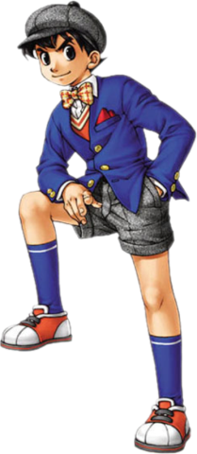
Tri kľúčové otázky:
EXISTUJE Boh?
Je Boh DÔVERYHODNÝ?
STOJÍ ZA TO Jeho ponuka?

Slide 2
Dnes je na rade TRETIA OTÁZKA!
EXISTUJE Boh?
Je Boh DÔVERYHODNÝ?
STOJÍ ZA TO Jeho ponuka?

Slide 3
Dnešná téma:
STOJÍ ZBOŽŠTENIE ZA TO?

Slide 4
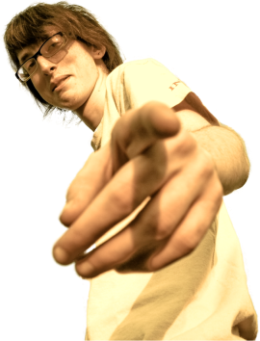
Prv, ako odpovieme…
… musíme si položiť ešte jedno otázku:
ČO ROBÍ ČLOVEKA ŠŤASTNÝM?

Slide 5

Prvý odborník…:
ABRAHAM HAROLD MASLOW
(*1. apríl 1908 – † 8. jún 1970)
Významný americký psychológ, psychiater a filozof, zakladateľ humanistickej psychológie. Skúmal hierarchiu ľudských potrieb, motiváciu, sebarealizáciu.

Slide 6
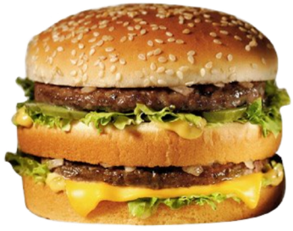
Maslowova pyramída
Prežitie

Slide 7
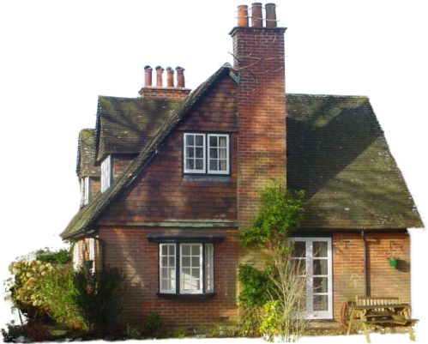
Maslowova pyramída
Istota
Prežitie

Slide 8
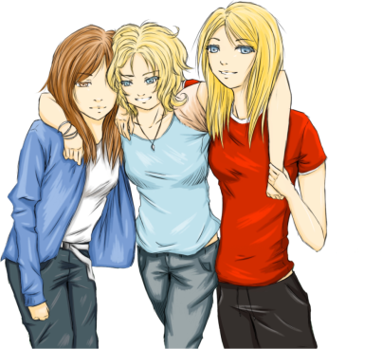
Maslowova pyramída
Spoločnosť
Istota
Prežitie

Slide 9

Maslowova pyramída
Dôležitosť
Spoločnosť
Istota
Prežitie

Slide 10

Maslowova pyramída
Sebaaktualizácia
Dôležitosť
Spoločnosť
Istota
Prežitie

Slide 11
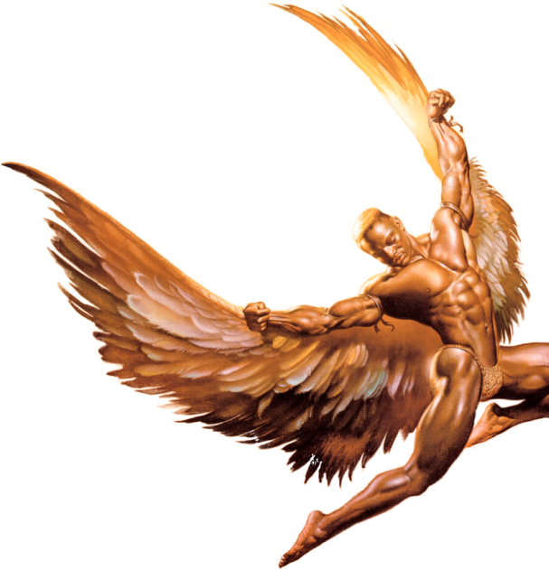
Maslowova pyramída
Transcendencia
Sebaaktualizácia
Dôležitosť
Spoločnosť
Istota
Prežitie

Slide 12
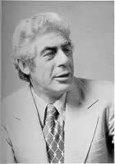
Druhý odborník…:
Frederick Irving HERZBERG
(* 1923 – † 2000)
Významný americký psychológ. Na základe podrobného vyhodnotenia 150 štúdií, popisujúcich motiváciu u zhruba 11 000 zamestnancov rôznych podnikov v rôznych miestach vyslovil svoju hygienicko-motivačnú teóriu.

Slide 13
Hygienicko – motivačná teória
„HYGIENICKÉ POTREBY“
  Keď ich nemáme uspokojené, chýbajú nám.
  Cítime silnú potrebu uspokojiť ich.
  Keď sa tak stane, sme spokojní, ale nie šťastní, berieme to ako prirodzenú samozrejmosť.
„RASTOVÉ POTREBY“
  Ak ich nemáme uspokojené, nemusíme cítiť žiadnu naliehavú potrebu urobiť to.
  Ak ich ale naplníme, výsledkom je silný pocit uspokojenia, naplnenia, šťastia,…

Slide 14
Herzberg vs. Maslow
Transcendencia
„ŠŤASTIE“
Sebaaktualizácia
Dôležitosť
Spoločnosť
„SPOKOJNOSŤ“
Istota
Prežitie

Slide 15
NALIEHAVOSŤ
Transcendencia
„Čím nižšie, tým naliehavejšie!“
Sebaaktualizácia
Dôležitosť
Spoločnosť
Istota
Prežitie

Slide 16
POCIT ŠŤASTIA
Transcendencia
Sebaaktualizácia
Dôležitosť
Spoločnosť
„Čím vyššie, tým hlbší pocit šťastia a naplnenia!“
Istota
Prežitie

Slide 17
A teraz to hlavné…:
AKO S TÝM SÚVISÍ BOŽIA PONUKA ZBOŽŠTENIA?

Slide 18

Boží plán podľa Biblie…
RAJSKÁ ZEM
Istota
Prežitie

Slide 19
Boží plán podľa Biblie…
BOH, muž, žena…
Spoločnosť
Istota
Prežitie

Slide 20
Boží plán podľa Biblie…
Boží synovia!
Dôležitosť
Spoločnosť
Istota
Prežitie

Slide 21
Boží plán podľa Biblie…
SVÄTOSŤ, byť ako Boh
Sebaaktualizácia
Dôležitosť
Spoločnosť
Istota
Prežitie

Slide 22
Boží plán podľa Biblie…
Transcendencia
Sebaaktualizácia
JEDNOTA LÁSKY s Bohom a ľuďmi
Dôležitosť
Spoločnosť
Istota
Prežitie

Slide 23

Boží plán podľa Biblie…
Dohromady sa tomu hovorí NEBO!

Slide 24
VAŠA ÚLOHA:
Vy sami si teraz musíte dať odpoveď, či:
… je ponuka „BYŤ AKO BOH“ a „ŽIŤ AKO BOH“ dostatočne zaujímavá na to, aby ste kvôli nej úplne prebudovali celý svoj život a celú svoju osobnosť podľa Boha!

